Slide 1

Mad Scientist (ETL)
David Cuenca

Slide 2




Introducción
El tema del proyecto es League of Legends, teniendo como horquilla los 100 mejores jugadores en el ámbito competitivo. En esta primera aproximación, se ha decidido elegir la región de NA.

Slide 3



Fases
Selección de fuentes
Extracción de datos
Transformación
Carga

Slide 4

Selección de fuentes

Slide 5
Un océano de posibilidades
Paginas web
  -OPGG
  Mobalytics
  League of Graphs
  Blizt
  Tracker
  Gol
  Earlygame
  Leagueoflegends wiki
CSV
  Kaggle
API
  Riot Games

Slide 6
Extracción
Para las páginas seleccionadas, se hizo automatizando el proceso mediante Selenium, reocgiendo los datos de mayor valor para posterior tratamiento.
El CSV, obtenido en Kaggle, no requirió un tratamiento especial.

Slide 7
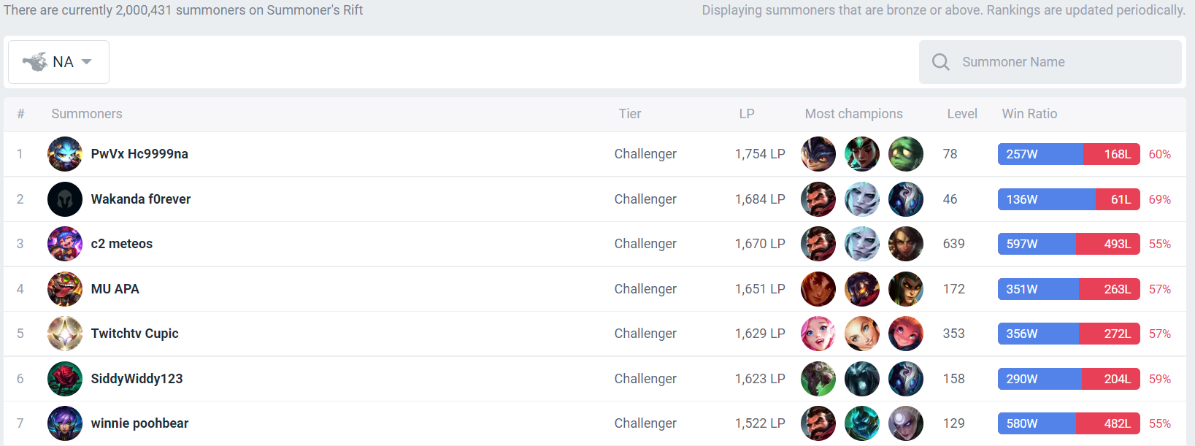
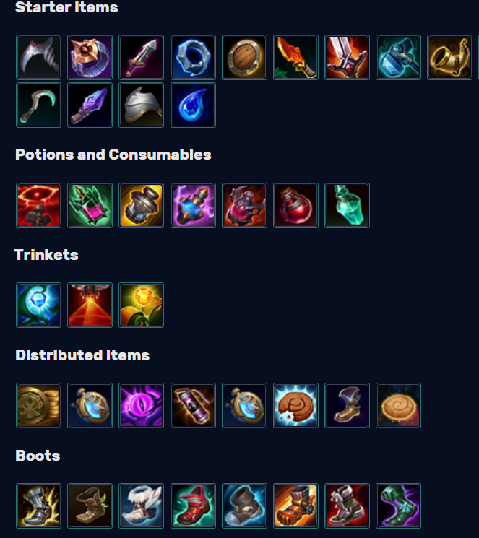
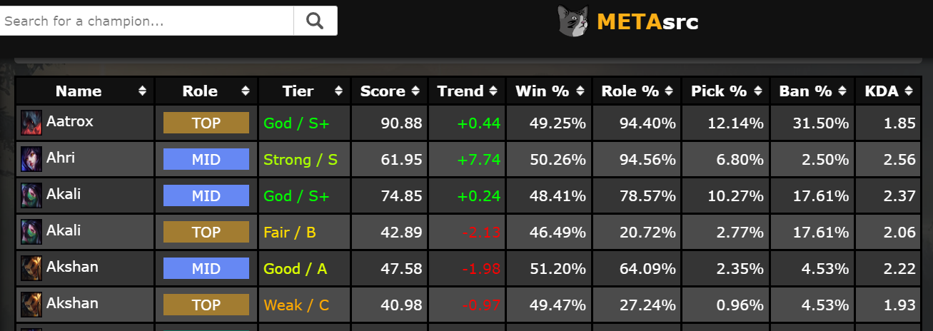

Slide 8
Trasformacion
En este punto, con los datos recopilados de las distintas fuentes, se va a proceder a su limpieza. Esto implica revisar que los datos tengan el formato correcto, antes de se inserción a DDBB.
Eliminación de símbolos en datos numéricos y/o alfanuméricos o su formateo son ejemplos de lo que podemos encontrarnos en los datos. Estás decisiones dependerán en parte de una planificación previa sobre como se van a tratar en DDBB.

Slide 9
Carga
En una primera instancia se escogió almacenar los datos con SQL
Falta de las relaciones reales a falta de una mejor definición de la funcionalidad total del proyecto

Slide 10

Resumen
Este proyecto espera ser un inicio hacia un proyecto más grande, donde los datos recolectados van a ser exponencialmente mayores, con el objetivo de poder realizar un estudio de la evolución de los jugadores a lo largo de cada temporada.

Slide 11


Gracias
David Cuenca
davidcuencaf@gmail.com
github.com/kuenk

